Slide 1



Slide 2


Yn y wers hon, byddwn yn...​
dysgu am beth yw llygredd aer a beth sy'n achosi llygredd aer.
darganfod ble mae llygredd aer waethaf.
defnyddio mapiau ac allweddi.
defnyddio geirfa arbennig.
Geiriau allweddol
llygredd aer
llygryddion
ansawdd aer
allyriadau
ocsigen
carbon deuocsid
plwm
methan
sylweddau niweidiol
Osôn
trafnidiaeth
gweithgynhyrchu
tanwyddau ffosil
diwydiannol
amaethyddiaeth a ffermio
trefol
gwledig

Slide 3
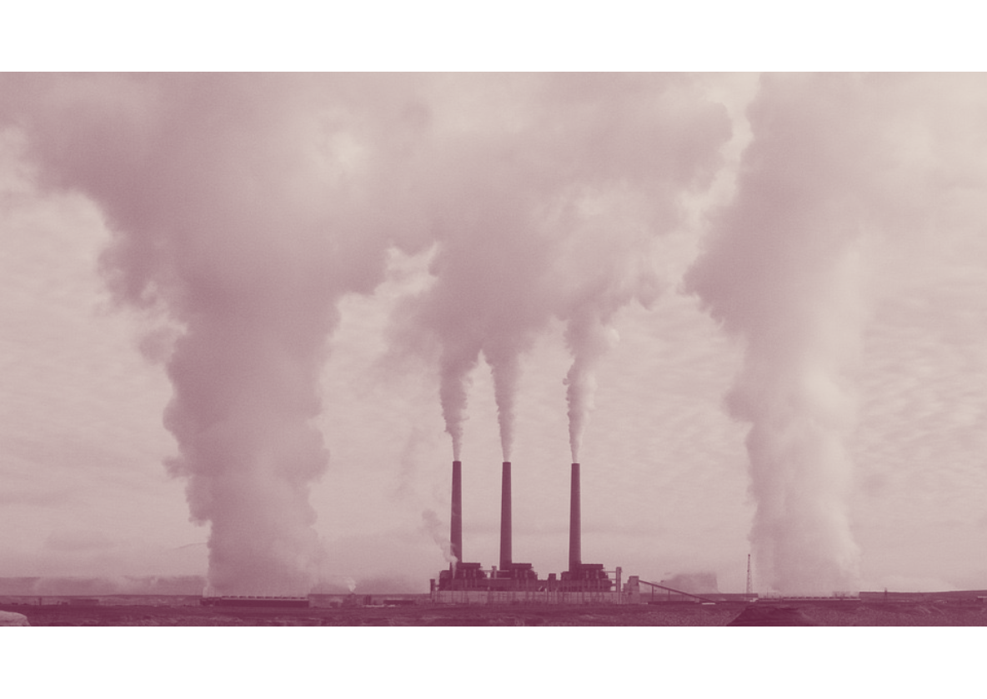
Beth yw llygredd aer?
Ydych chi wedi clywed y term llygredd aer o’r blaen?
Ydych chi'n gwybod beth mae'n ei olygu?
Mae llygredd aer yn golygu aer sy'n cynnwys sylweddau a allai fod yn niweidiol i bobl, anifeiliaid a phlanhigion.
Mae sylweddau niweidiol yn cynnwys nwyon, cemegau a gronynnau. Gall y rhain ddod o ffynonellau naturiol (fel llosgfynyddoedd neu danau gwyllt) neu gallant ddod o ffynonellau a wnaed gan bobl (fel ceir a ffatrïoedd).

Slide 4




Gwahanol fathau o lygredd aer
Gadewch i ni chwarae gêm baru!
Nwy tŷ gwydr naturiol, un rhan o garbon a dwy ran o ocsigen.
Nitrogen deuocsid
Nwy sy'n cynnwys un rhan o sylffwr a dwy ran o ocsigen
Carbon deuocsid
Nwy sy'n cynnwys un atom nitrogen a dau atom ocsigen
Sylffwr deuocsid

Slide 5




Gwahanol fathau o lygredd aer
Gadewch i ni chwarae gêm baru!
Nwy sy'n cynnwys un atom carbon ac un atom ocsigen.
Gronynnau
Gronynnau bach, microsgopig o solidau neu ddefnynnau o hylifau.
Osôn
Nwy sy'n cynnwys tri atom ocsigen.
Osôn ar lefel y ddaear
Osôn ar lefel y ddaear, sy’n cael ei alw hefyd yn smog.
Carbon monocsid

Slide 6
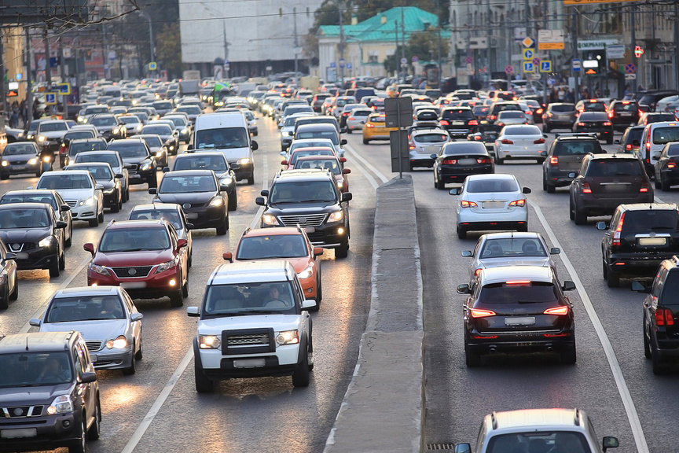
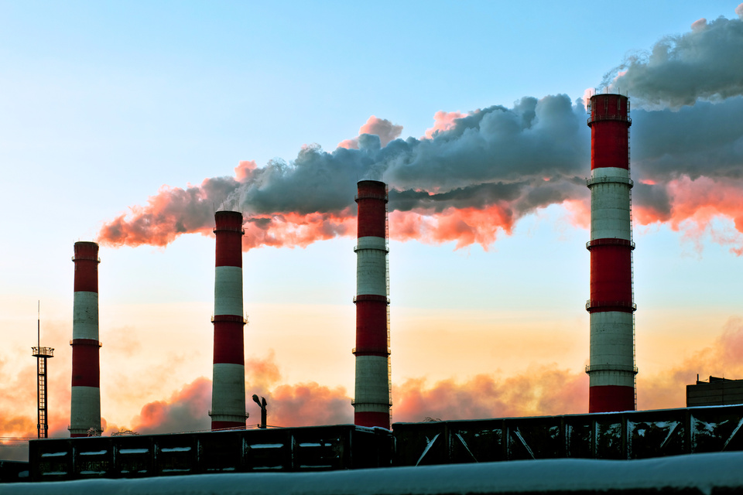
O ble mae llygryddion yn dod?
Edrychwch ar y lluniau hyn a gweld a allwch chi nodi ffynonellau llygryddion (neu sylweddau niweidiol) sydd yn yr awyr.
Mae cerbydau ffyrdd yn allyrru ystod o lygryddion, gan gynnwys plwm, carbon deuocsid, carbon monocsid, ocsidau nitrogen a gronynnau.
Mae llawer o ffatrïoedd yn llosgi tanwydd ffosil fel olew a nwy naturiol i greu ynni. Mae llosgi tanwydd ffosil yn creu nwyon niweidiol, fel carbon monocsid, sylffwr deuocsid ac ocsidau nitrogen.
Cliciwch ar bob delwedd i ddysgu amdano.

Slide 7
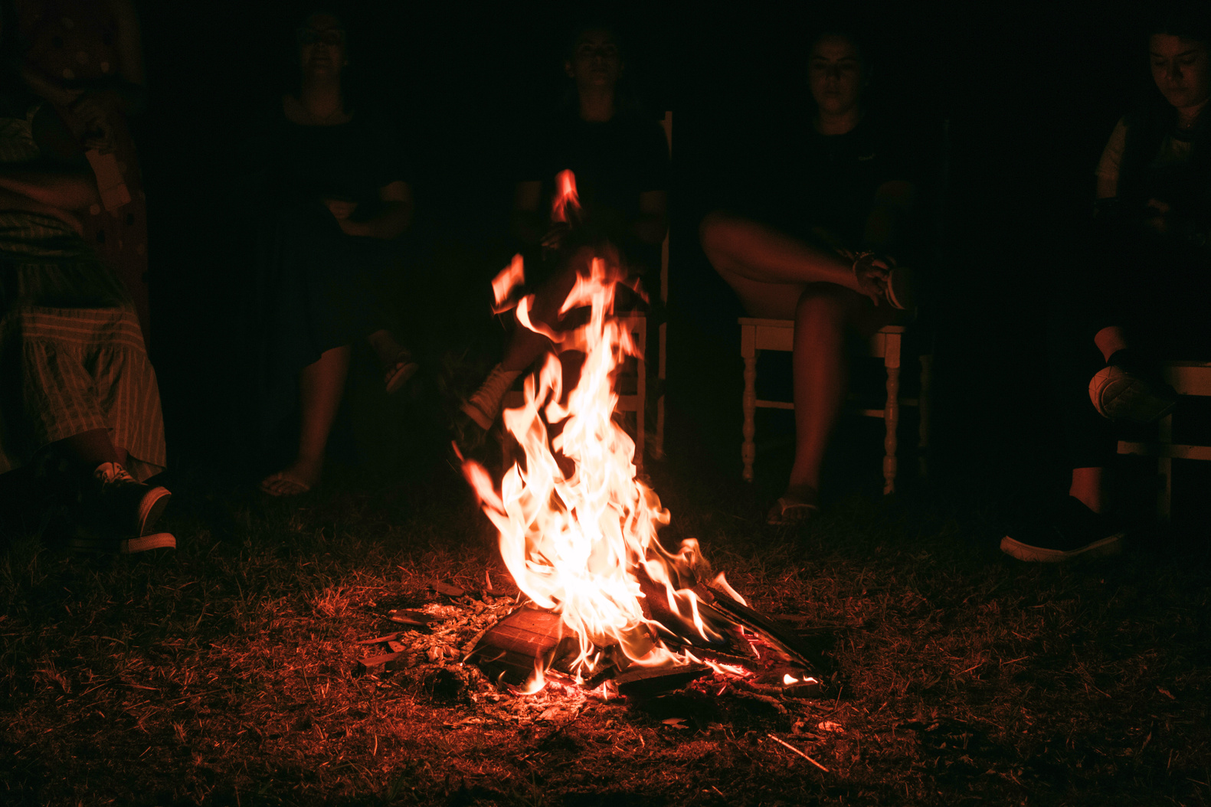
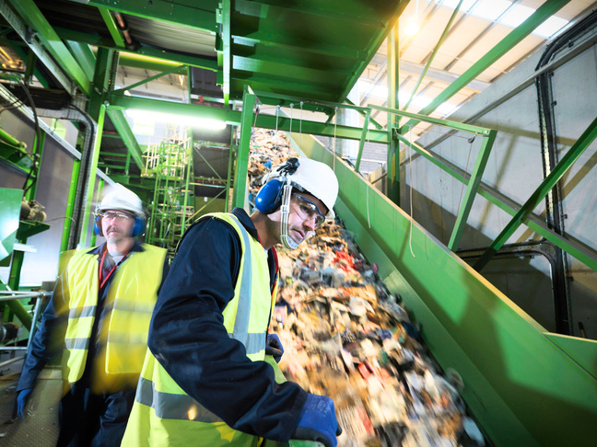
O ble mae llygryddion yn dod?
Edrychwch ar y lluniau hyn a gweld a allwch chi nodi ffynonellau llygryddion (neu sylweddau niweidiol) sydd yn yr awyr.
Gall mwg a mygdarth o danau gwyllt gynnwys carbon monocsid, gronynnau a methan.
Mae gweithfeydd ailgylchu yn rhyddhau mygdarth plwm, carbon deuocsid a sylffwr deuocsid i'r aer.
Cliciwch ar bob delwedd i ddysgu amdano.

Slide 8
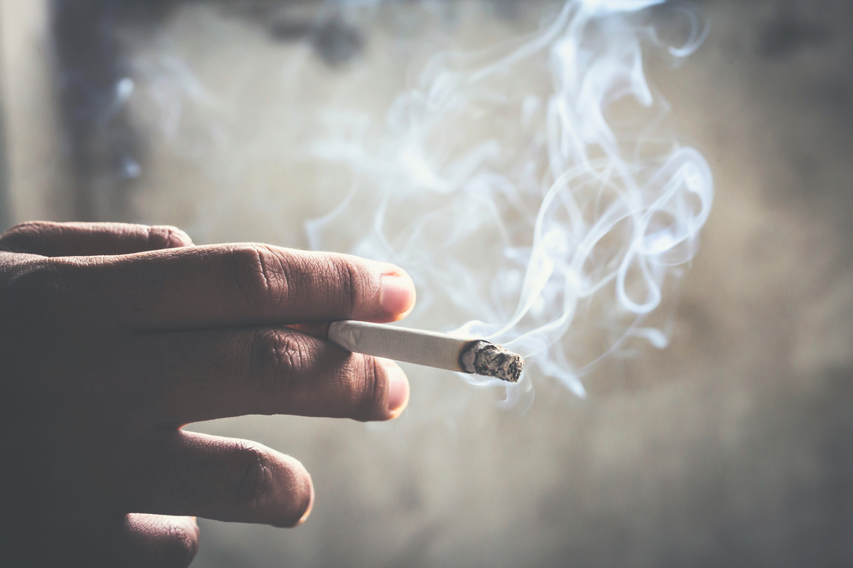
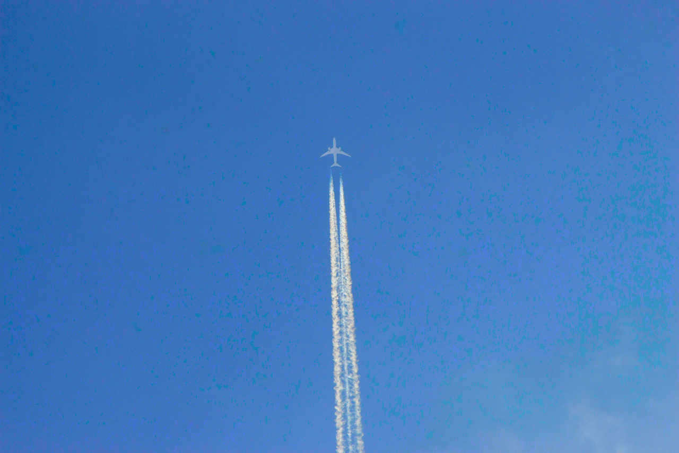
O ble mae llygryddion yn dod?
Edrychwch ar y lluniau hyn a gweld a allwch chi nodi ffynonellau llygryddion (neu sylweddau niweidiol) sydd yn yr awyr.
Mae mwg sigaréts yn cynnwys llygryddion gwenwynig gan gynnwys ocsidau nitrogen, carbon monocsid a hydrocarbonau.
Mae awyrennau yn llosgi tanwydd ffosil sy'n rhyddhau carbon deuocsid ac ocsidau nitrogen. Mae plwm, osôn a gronynnau hefyd yn cael eu rhyddhau.
Cliciwch ar bob delwedd i ddysgu amdano.

Slide 9
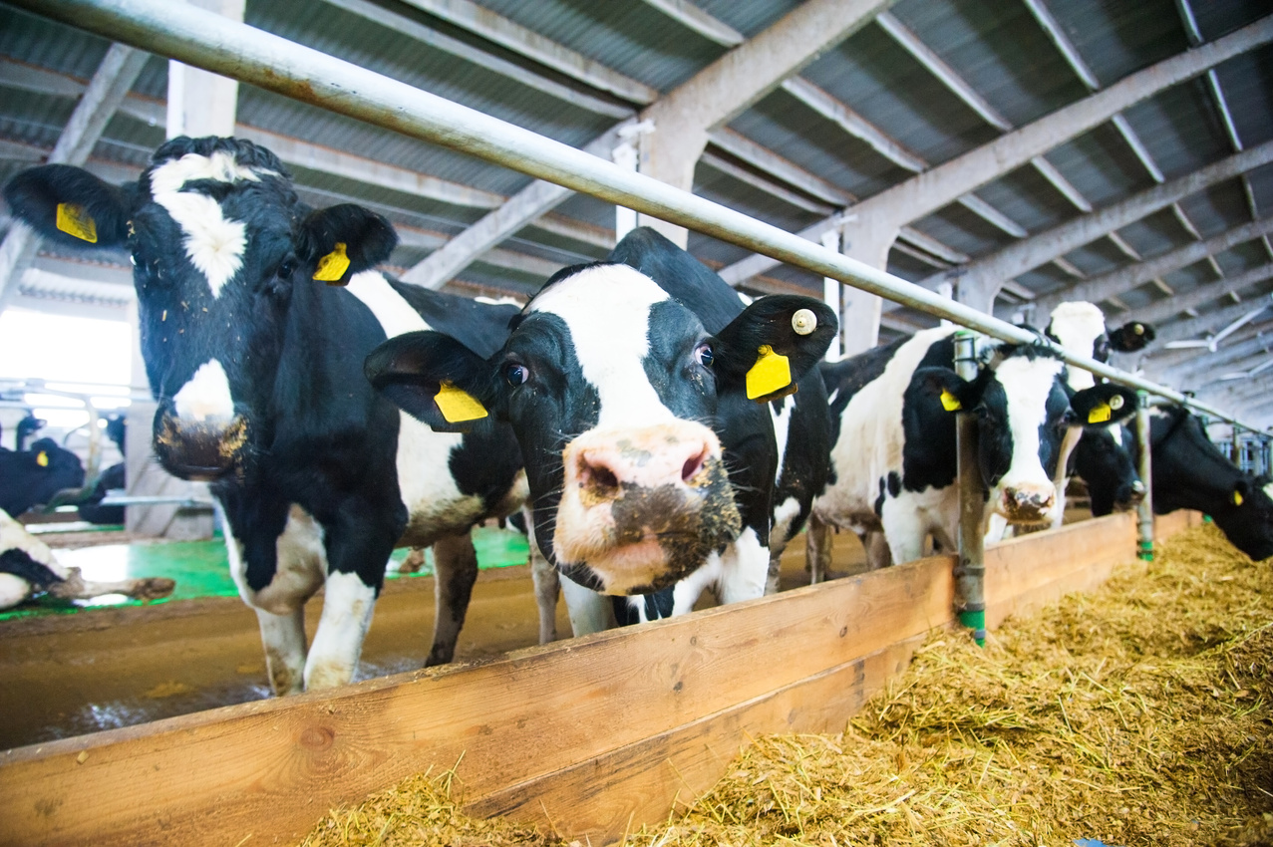
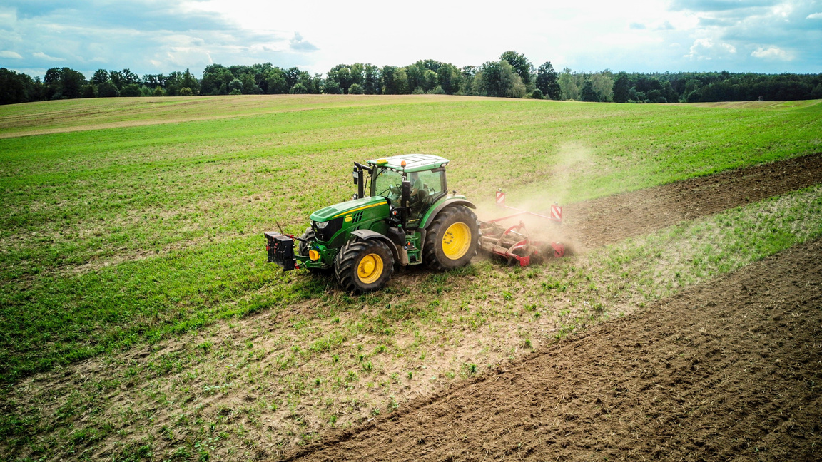
O ble mae llygryddion yn dod?
Edrychwch ar y lluniau hyn a gweld a allwch chi nodi ffynonellau llygryddion (neu sylweddau niweidiol) sydd yn yr awyr.
Mae ffermydd llaeth yn creu methan, amonia a charbon deuocsid wrth iddynt gynhyrchu bwyd i wartheg ac mae’r gwartheg yn cynhyrchu tail.
Mae cerbydau fferm yn allyrru llygryddion fel cerbydau ffordd. Mae cnydau'n cael eu chwistrellu â phlaladdwyr i'w hamddiffyn rhag pryfed a chwyn, ond mae'r plaladdwyr yn creu gronynnau ac osôn ar lefel y ddaear.
Cliciwch ar bob delwedd i ddysgu amdano.

Slide 10
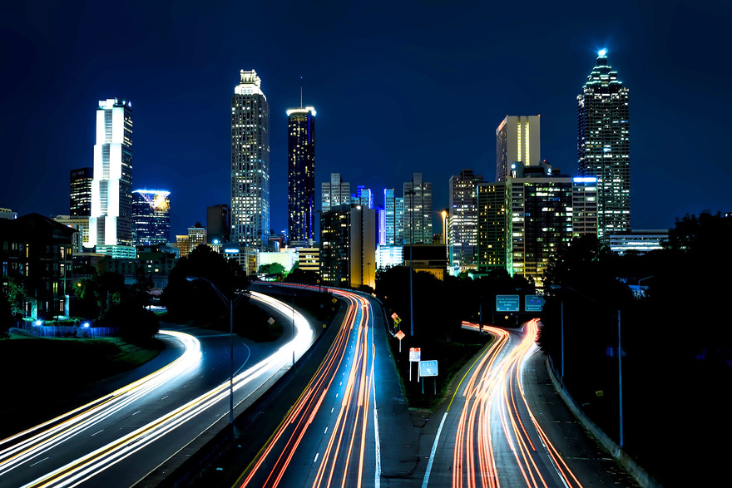
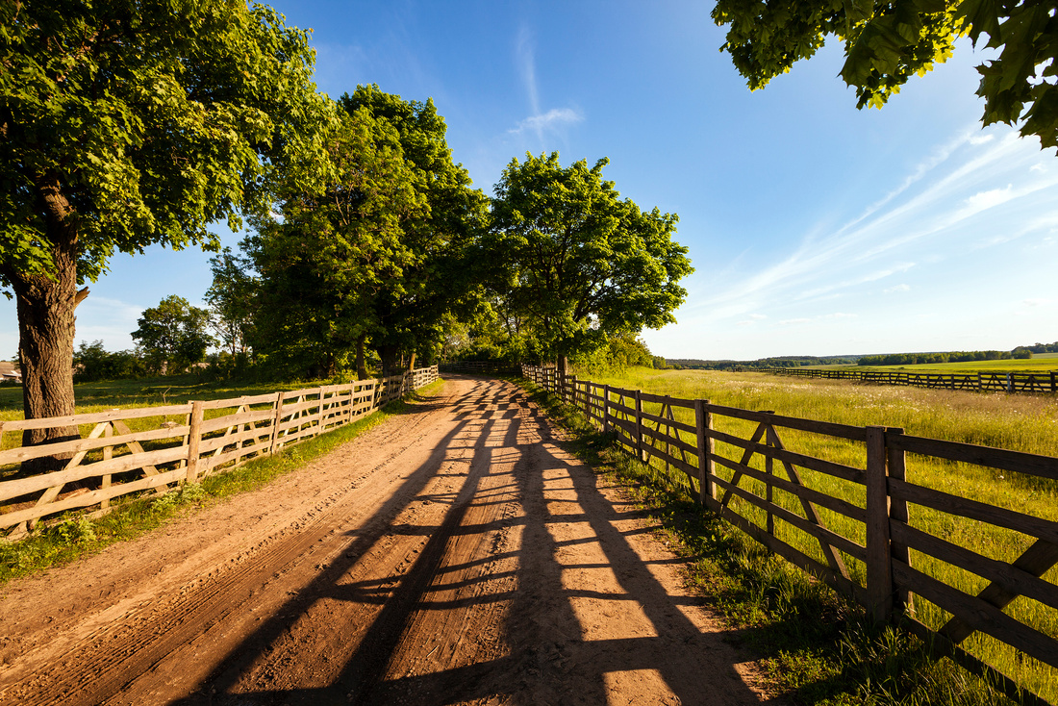
Ardaloedd gyda'r mwyaf o aer llygredig
Nawr eich bod chi wedi dysgu am ffynonellau sylweddau niweidiol, a allwch chi awgrymu pa ardaloedd sy'n debygol o fod â'r lefelau uchaf o lygredd aer?
Mae ardaloedd trefol yn golygu trefi a dinasoedd. Maen nhw’n ardaloedd adeiledig, yn llawn adeiladau a thraffig. Mae llawer o bobl yn byw ac yn gweithio yno.
Mae ardaloedd gwledig yn cynnwys cefn gwlad, ffermydd a phentrefi. Mae llai o bobl yn byw ac yn gweithio yn yr ardaloedd hyn, ac mae llai o draffig.

Slide 11
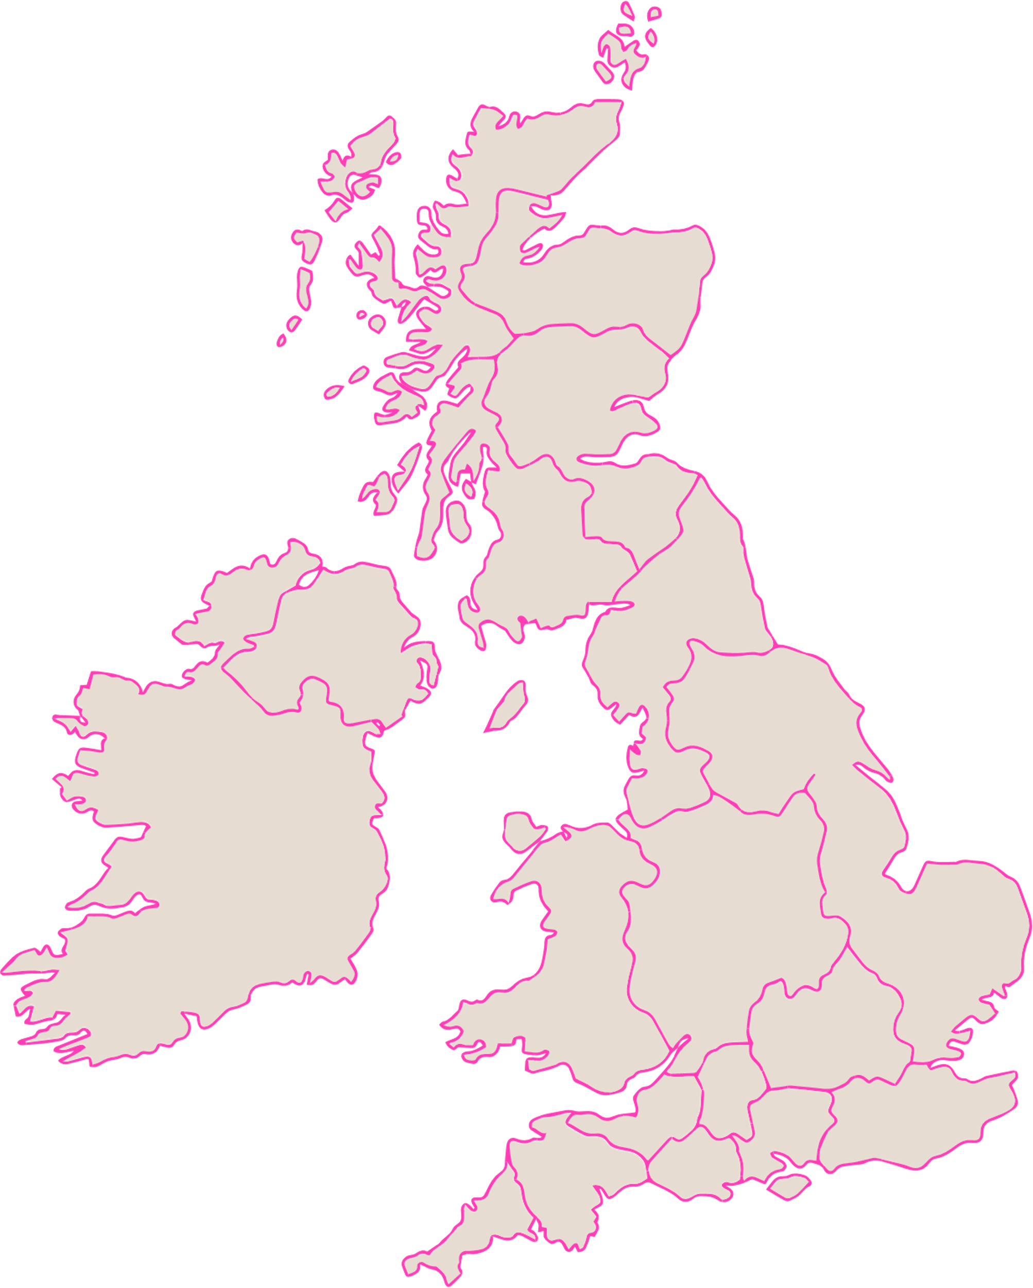
Llygredd aer yn y DU
Allwch chi enwi rhai dinasoedd a threfi yn y DU?
Sut ydych chi'n meddwl mae ansawdd aer yn y lleoedd hyn?
Allwch chi enwi unrhyw ardaloedd gwledig yn y DU?
Sut allai'r ansawdd aer fod yno?

Slide 12
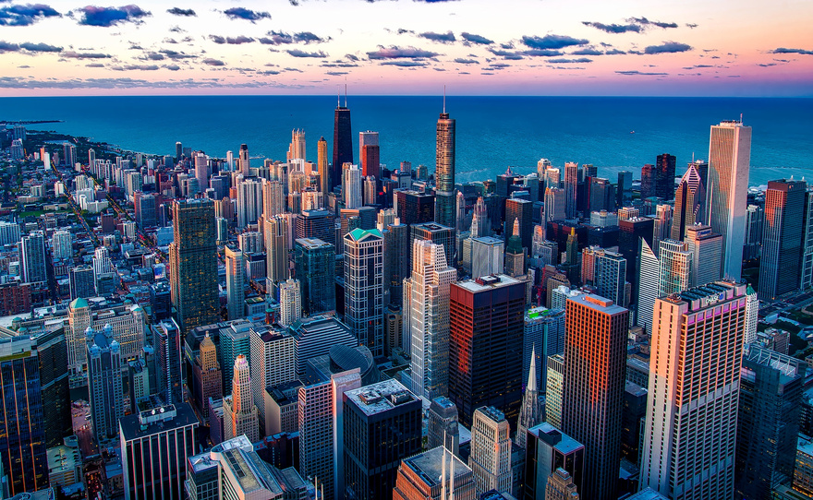
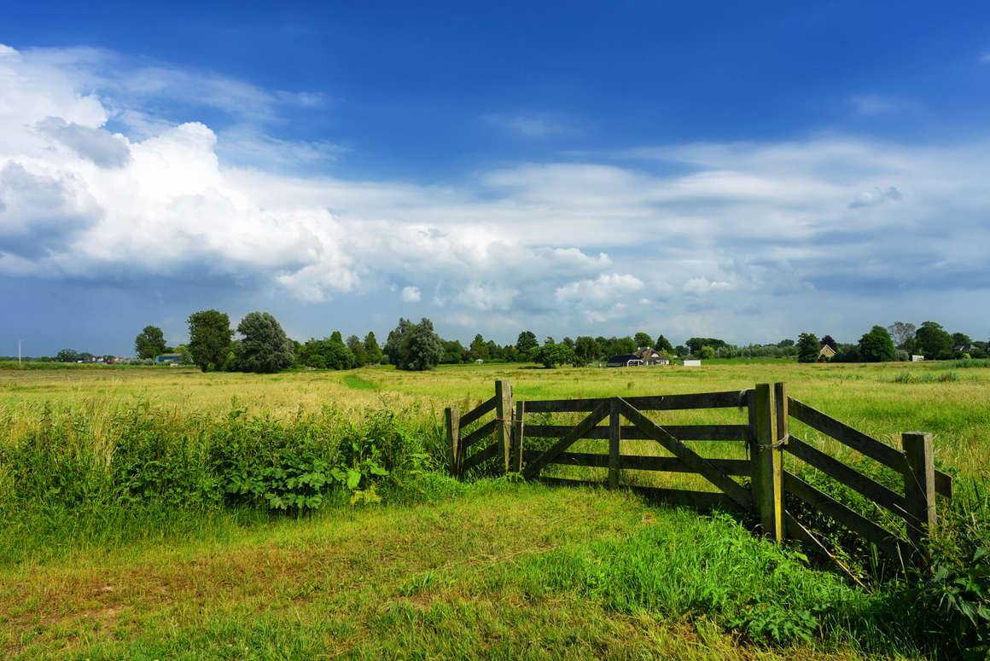
Mesur allyriadau
Mae allyriadau yn air arall am y nwyon a sylweddau eraill sy'n cael eu rhyddhau i'r aer.
Gellir mesur pob math o allyriadau.
Pa fathau o allyriadau – neu lygryddion – ydych chi'n meddwl fydd yn uwch mewn ardaloedd trefol?
Pa fathau o allyriadau ydych chi'n meddwl fydd yn uwch mewn ardaloedd gwledig?

Slide 13
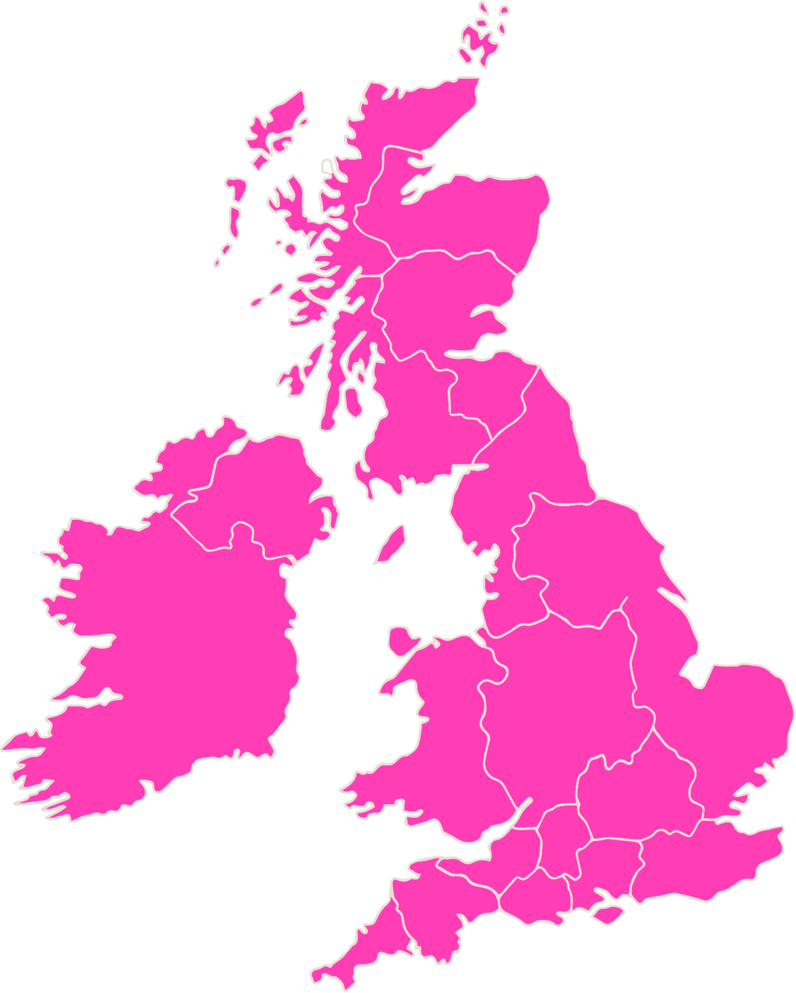
Allyriadau'r DU
Mae llywodraeth y DU yn mesur allyriadau gwahanol ym mhob rhan o'r DU. Gall unrhyw un sydd â diddordeb ddarganfod beth yw'r lefelau gan ddefnyddio Map Rhyngweithiol Allyriadau'r DU.
Heddiw, rydyn ni'n mynd i ddarganfod am ddau fath o allyriadau: plwm a methan. Mae llawer o blwm yn cael ei allyrru gan gerbydau ac mae ffermio yn cynhyrchu llawer o fethan.

Slide 14
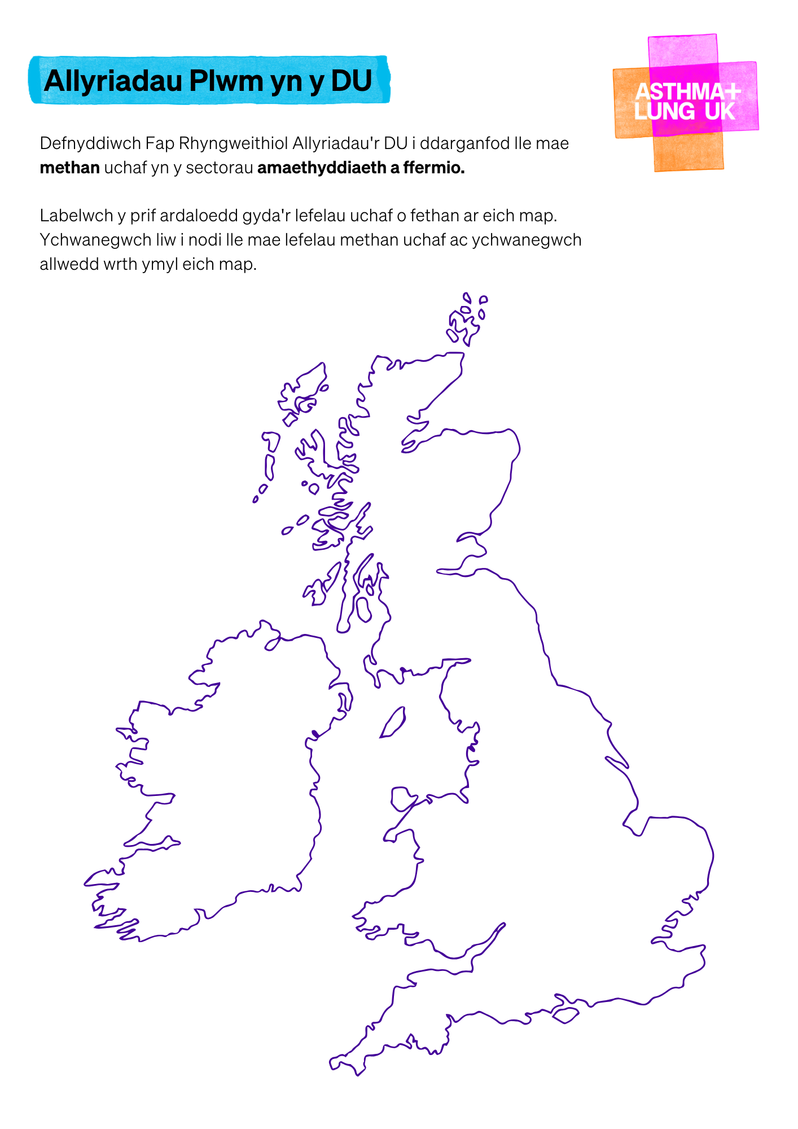
Lefelau plwm yn y DU
Gan ddefnyddio Map Rhyngweithiol Allyriadau'r DU, gadewch i ni weld ble mae'r lefelau uchaf o blwm. Bydd angen i ni ddefnyddio'r hidlydd ar ochr chwith y wefan.
Rydyn ni'n mynd i ddewis plwm fel llygrydd i'w weld.
Yna rydyn ni'n mynd i ddewis trafnidiaeth ffyrdd fel sector.
Nawr labelwch rai ardaloedd gyda lefelau uchel o blwm ar eich map a defnyddiwch eich pensiliau lliw i ddangos ardaloedd gyda lefelau uwch ac is.

Slide 15
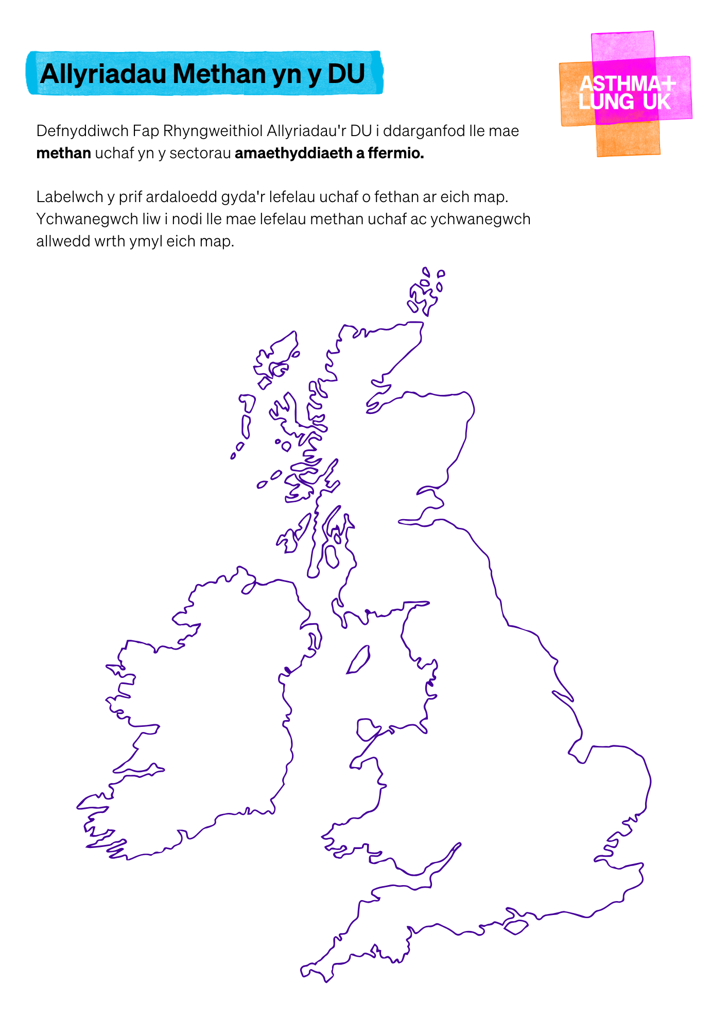
Lefelau methan yn y DU
Gan ddefnyddio Map Rhyngweithiol Allyriadau'r DU, gadewch i ni weld ble mae'r lefelau uchaf o fethan. Bydd angen i ni ddefnyddio'r hidlydd ar ochr chwith y wefan.
Rydyn ni'n mynd i ddewis methan fel llygrydd i'w weld.
Yna rydyn ni'n mynd i ddewis amaethyddiaeth a ffermio fel sector.
Nawr labelwch rai ardaloedd gyda lefelau uchel o fethan ar eich map a defnyddiwch eich pensiliau lliw i ddangos ardaloedd gyda lefelau uwch ac is.

Slide 16

Beth rydyn ni wedi'i ddysgu heddiw?
Allwch chi esbonio i'ch partner beth yw llygredd aer?
Allwch chi gofio dau beth sy'n rhyddhau sylweddau niweidiol i'r awyr?
Allwch chi esbonio pam mae gan ardaloedd trefol lefelau uwch o lawer o allyriadau nag ardaloedd gwledig?

Slide 17
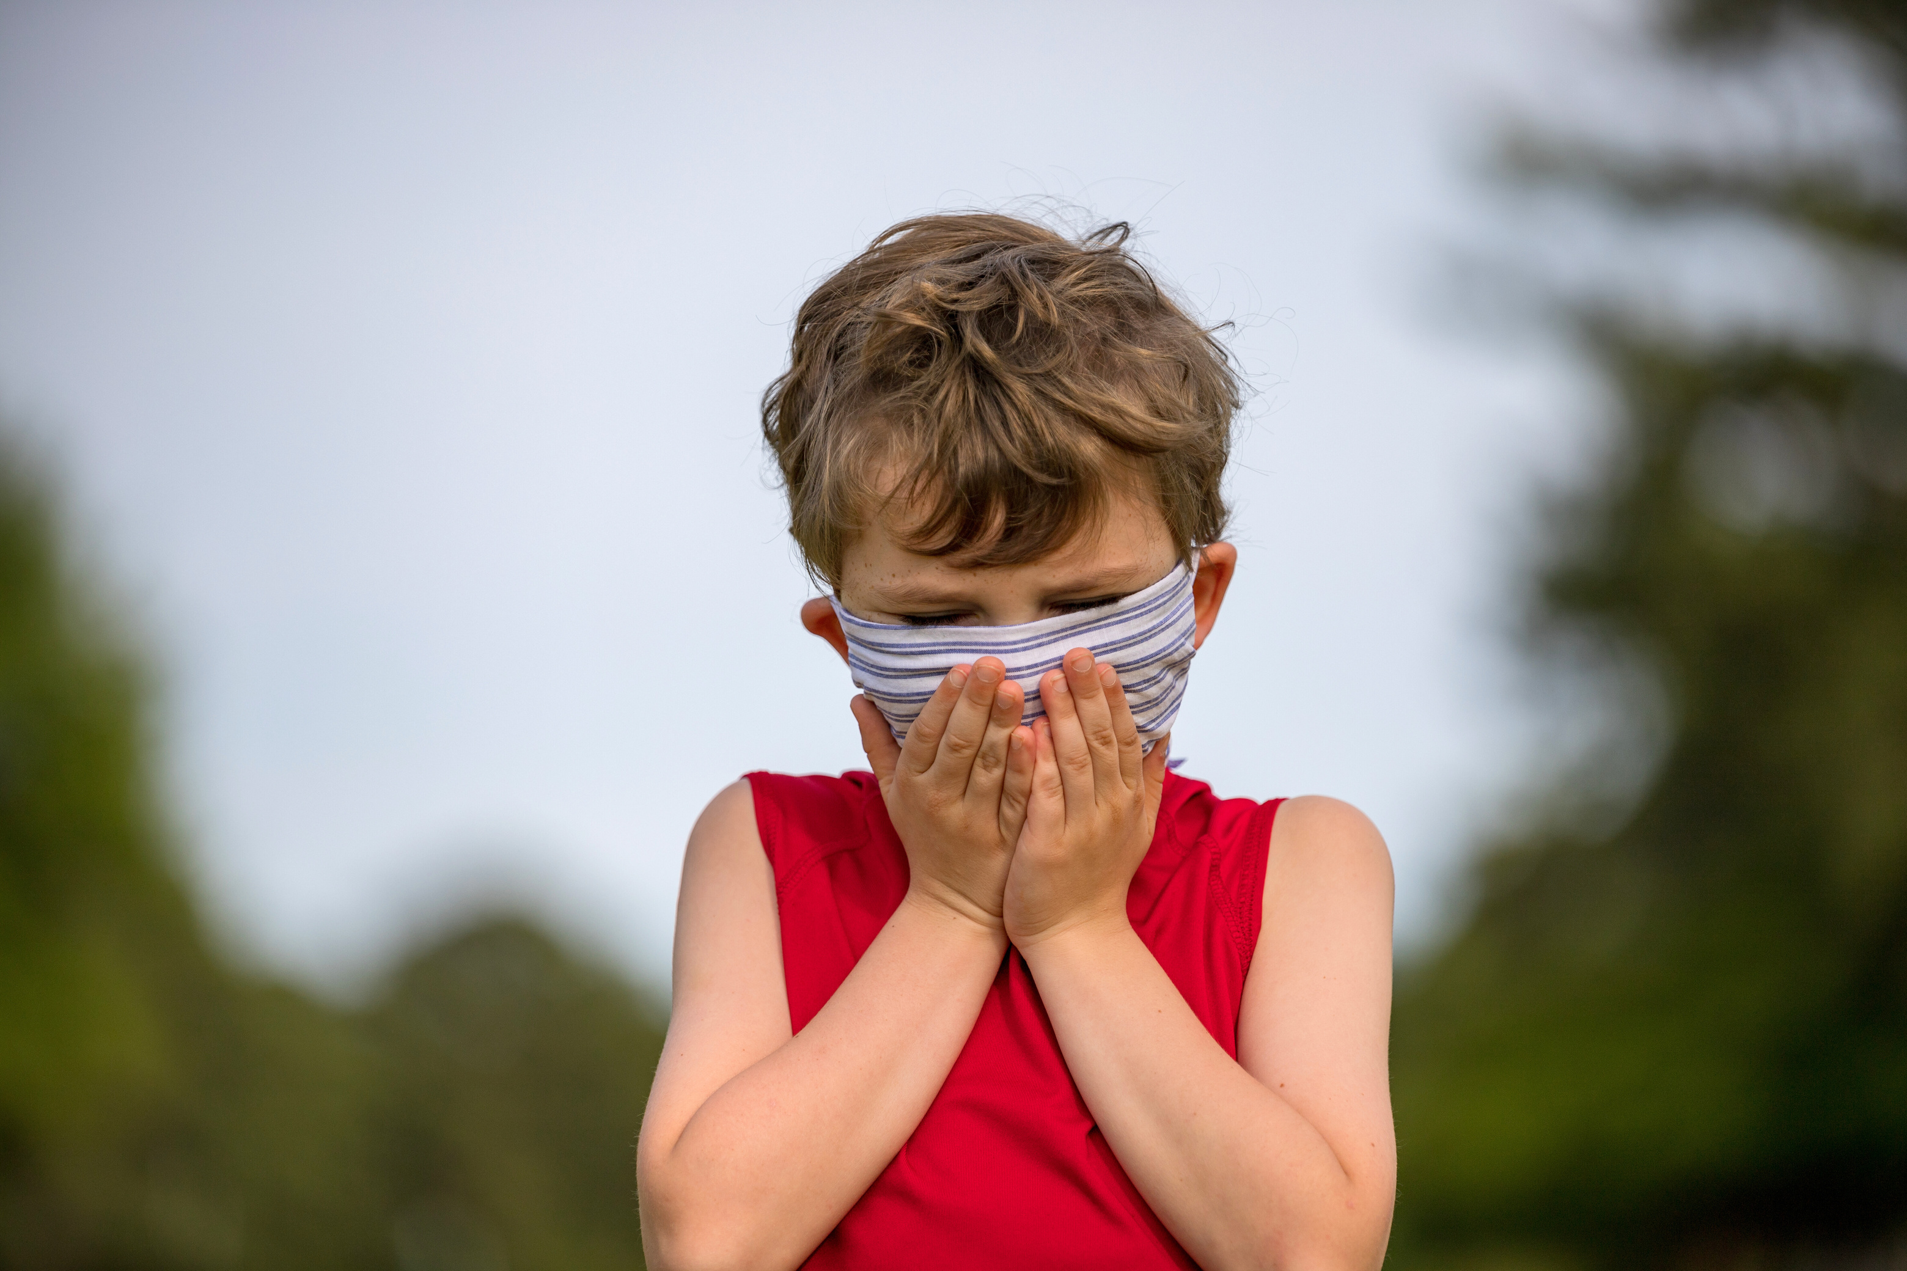
Yr aer rydyn ni'n ei anadlu
Pan fyddwn ni’n anadlu aer llygredig, gall effeithio ar ein hiechyd, yn enwedig pobl sydd â phroblemau anadlu neu gyflyrau ysgyfaint, fel asthma.
Pan fo'n bosibl, dylem geisio osgoi anadlu aer llygredig. Efallai y byddwch chi'n gweld pobl yn gwisgo masgiau mewn dinasoedd prysur, i amddiffyn eu hunain rhag mygdarth y traffig.

Slide 18

Galw am aer glanach
Heddiw, rydym ni wedi dysgu am lygredd aer a sut mae'n effeithio ar ein hiechyd a'r amgylchedd.
Yn y DU yn unig, mae miloedd o bobl yn ymgyrchu i fynnu newid. Mae Asthma + Lung UK ac elusennau eraill yn galw ar y llywodraeth i osod targedau aer glân i fynd i'r afael â llygredd aer. Trwy godi eu lleisiau, maen nhw'n gobeithio y gallwn ni weithio tuag at ddyfodol gwell, glanach.

Slide 19
Anadlu yw anadlu, anadlu allan. Anadlu yw bywyd.
Ni yw elusen iechyd yr ysgyfaint yn y DU, yn ymladd dros eich hawl i anadlu

